Slide 1
SCUAI挑战赛
明年回家种田 · 何长鸿
计算机学院

Slide 2
01
概要
CONGTENT
目录
02
研究过程
03
数据处理
04
模型特点

Slide 3
概要
开发环境：Python
模型框架：Keras
采纳模型：级联卷积神经网络(Stage1) 双向RNN-LSTM (Stage2/3)

Slide 4
验证码识别
Stage1
基于CNN的参数微调

Slide 5
验证码识别-预处理
字符区域切割 40X40
滤波、二值化、形态学变换
连通域去噪
归一化
CNN网络
99.978%
准确率（99.7%）：特征信息丢失

Slide 6
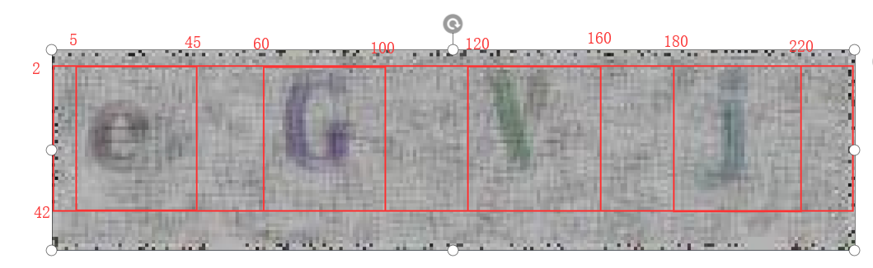
验证码识别-有效区域切割
按像素坐标切割

Slide 7
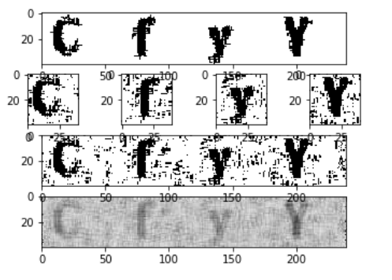
验证码识别-预处理尝试
二值化
滤波
基于连通域去噪
······

Slide 8
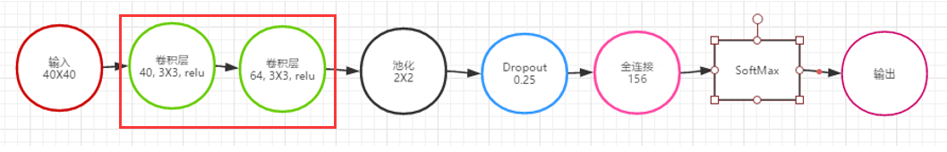
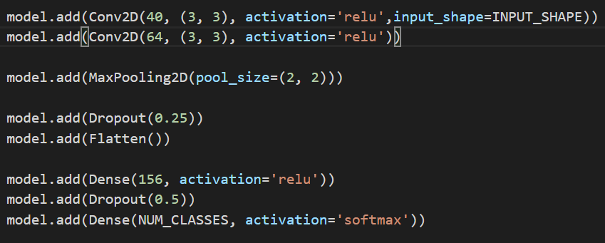
验证码识别-序列卷积神经网络

Slide 9
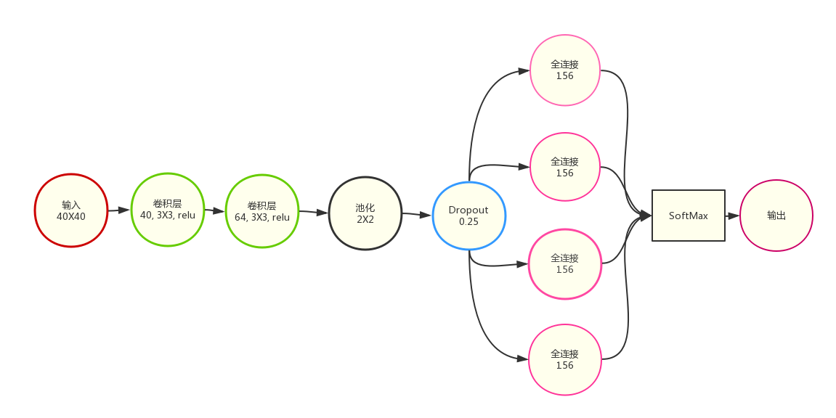
验证码识别-共享层实现一对多输出（2）

Slide 10
验证码识别-级联卷积神经网络
一、模型思想
更小的卷积核（3X3）
级联的卷积层
二、合理性
使用卷积核，提取相邻像素区域的特征
减少训练参数
扩大感受域
三、数据特点
40X40像素，特征简单，易退化（使用更浅的网络）
《基于卷积神经网络的图像验证码识别》，2018，秦波顾乃杰）

Slide 11
短文本情感分类
Stage2
基于BiRNN-LSTM及Word2Vec的分类模型

Slide 12
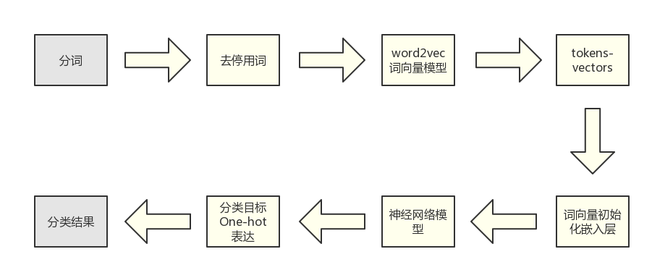
情感分类-数据处理流

Slide 13
情感分类-预处理
一、分词
去停用词：特殊符号
二、数据扩充
搜狗新闻数据集，用于训练词向量
三、数据特征
文本长度较短（保留30词）
部分样本情感特征难以主观确定（难以分析预测错误原因）

Slide 14
情感分类-方案选择
一、文本表达
One-hot - 维度爆炸, 语义无关
tokens - 表达简单，语义无关
Word vectors - 语义相关
二、主流文本处理模型
CNN - 无法利用词汇顺序信息
RNN - 短距离单向依赖
BiRNN - 短距离双向依赖
LSTM - 长距离依赖

Slide 15
情感分类-模型介绍
一、使用第三方预训练词向量（向量长度400）
内存占用过大
训练速度慢
二、使用赛题数据集+搜狗新闻语料训练词向量
效果相对稳定
三、最终采用神经网络模型结构
嵌入层 - Dropout(0.2) - LSTM单元的双向RNN结构（units=64） - Dropout(0.5) - Softmax三分类输出
Units过大导致模型训练用时更长，更容易过拟合
Dropout作用

Slide 16
一些训练参数调整
一、过拟合判断（RNN）
二、Batch_size对准确度的影响
三、MAX_LEN（句子分词保留长度）的确定

Slide 17
THANKS

